Slide 1
Lecture 10: Machine Learning Classification
Notes:
안녕하세요 오늘은 드디어 데이터 분석 기법을 들어갑니다.
기계학습으로 분류한느 기법을 배워보도록 하겠습니다.

Slide 2
Table of Contents
Part 1.
Big Data Classification
Part 2.
Evaluation of Big Data Classification
Part 3.
Evaluation metrics
Part 4.
Accuracy Improvement
Notes:
파트원에서는 빅데이터를 분류하는 방법을 소개합니다.
파트 투에서는 빅데이터 분류 정확도를 측정하는 방법을 설명합니다.
파트 쓰리에서는 평가 매트릭에 대해 공부합니다.
하트 포에서는 분류 정확도를 향상시키는 방법을 배웁니다.

Slide 3
Big data classification
Part 1
Notes:
먼저 빅데이터 분류 방법을 보겠습니다.

Slide 4
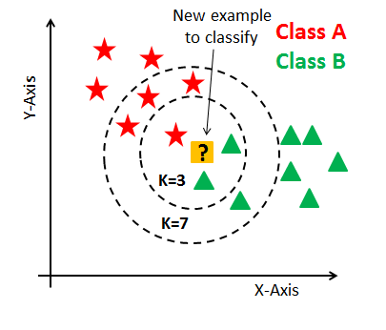
Big Data Classification
What is KNN?
K-Nearest Neighbors
Classifies unlabeled data points by assigning them the class of similar labeled data points
Notes:
분류 방법에는 다양한 기계학습 방법들이 있는데 우리는 그 중에서 대표적인 KNN을 배움
KNN이란 K-Nearest Neighbors에 줄임말로
새로운 데이터가 들어왔을 때 기존 데이터 중 새로운 데이터와 비슷한 속성의 그룹으로 분류하는 것

Slide 5
Big Data Classification
KNN applications
They have been used successfully for
Computer vision applications
Character recognition and facial recognition in both still images and video
Identifying patterns in hospital data
Detection of diseases
Predicting whether a person will enjoy a movie or music recommendation
Notes:
Knn은 다양한 어플리케이션에서 사용되고 있습니다.
먼저 컴퓨터 비전 어플리케이션에서 사용되는데 이미지 비디오에서의 문자 인식이나 얼굴 인식등에 활용됩니다.
또한, 의료 데이터에서 질병을 판단하기 위한 방법으로도 사용됩니다.
마지막으로 어떤 사람의 음악이나 영화 취향을 예측하는 방법으로도 활용될 수 가 있습니다.

Slide 6
Big Data Classification
How KNN works?
Suppose that we want to predict T-shirt size of a new customer given height and weight information
Height | Weight | Size
158 | 58 | M
158 | 59 | M
158 | 63 | M
160 | 59 | M
160 | 60 | M
163 | 60 | M
163 | 61 | M
160 | 64 | L
163 | 64 | L
165 | 61 | L
165 | 62 | L
165 | 65 | L
168 | 62 | L
168 | 63 | L
168 | 66 | L
170 | 63 | L
170 | 64 | L
170 | 68 | L
162 | 62 | ???
Notes:
그럼 이제 본격적으로 KNN이 어떻게 동작하는지 다음 예시를 통해 살펴보겠습니다.
본 예제는 새로운 고객의 키와 몸무게 정보를 바탕으로 티셔츠 사이즈를 예측하기 위한 예제입니다.
데이터를 보면 키와 몸무게 사이즈가 나와있는 데이터가 있습니다.
그럼 이 데이터를 어떻게 KNN에 적용하는지 보도록 하겠습니다.

Slide 7
Big Data Classification
How KNN works?
Step 1: Determine parameter k (k > 0)
Step 2: Determine similarity by calculating the distance between a test point and all other points in the dataset
Step 3: Sort the dataset according to the distance values
Step 4: Determine the category of the k-th nearest neighbors
Step 5: Use simple majority of the category of the k nearest neighbors as the category of a test point
Notes:
그에 앞서서 KNN이 어떻게 동작하는지 세부 단계를 살펴보겠습니다.
먼저 스텝 원에서는 파라미터를 결정합니다.
KNN을 동작시킬 때 K라는 파라미터가 필요합니다.
K란 새로운 데이터가 들어왔을 때 주변의 몇 개의 데이터 와 비교할지를 의미합니다.
스텝 투에서는 데이터셋에서 새로운 데이터와 기존 데이터 들 간의 거리를 계산해서 두 데이터 간의 유사도를 알아냅니다.
스텝 쓰리에서는 스텝 투에서 계산한 거리 값에 따라 데이터셋을 정렬합니다.
스텝 포에서는 K개의 이웃 데이터의 라벨의 값(=사이즈)을 확인합니다.
스텝 파이브에서는 k개의 이웃 데이터 중 다수에 포함되는 라벨(=사이즈)를 새로운 데이터의 라벨로 설정합니다.

Slide 8
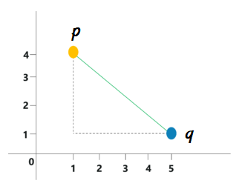
Big Data Classification
How KNN works?
Step 1: Determine parameter k (k > 0)
Suppose k = 3
Step 2: Determine similarity by calculating the distance between a test point and all other points in the dataset
Euclidean distance
Where p and q are the data points to be compared
Notes:
각 스텝별로 자세히 살펴보겠습니다.
스텝 원에서는 파라미터를 결정합니다.
여기에서 파라미터 K는 새로운 데이터와 비교할 기존 데이터의 개수를 의미합니다.
우리는 여기서 K를 3으올 가정하겠습니다.
스텝 투에서는 새로운 데이터와 기존 데이터의 거리를 계산함으로써 유사도를 알아냅니다.
거리를 계산할때는 유클리디안 디스턴스 방법을 사용합니다.
아래 그림에서 p와 q가 어떻게 비교되는지 확인하실 수 있습니다.

Slide 9
Big Data Classification
How KNN works?
Step 2: Calculate the distance between a test point and all other points in the dataset
Height | Weight | Size | Distance
158 | 58 | M | 5.656854
158 | 59 | M | 5
158 | 63 | M | 4.123106
160 | 59 | M | 3.605551
160 | 60 | M | 2.828427
163 | 60 | M | 2.236068
163 | 61 | M | 1.414214
160 | 64 | L | 2.828427
163 | 64 | L | 2.236068
165 | 61 | L | 3.162278
165 | 62 | L | 3
165 | 65 | L | 4.242641
168 | 62 | L | 6
168 | 63 | L | 6.082763
168 | 66 | L | 7.211103
170 | 63 | L | 8.062258
170 | 64 | L | 8.246211
170 | 68 | L | 10
162 | 62 | ???
Notes:
스텝 투에서는 새로운 데이터와 테스트 데이터간의 거리를 구하면 다음과 같이 표로 나타낼 수 있습니다.
기존 데이터셋에 Distance를 추가하였습니다.

Slide 10
Big Data Classification
How KNN works?
Step 3: Sort the dataset according to the distance values
Height | Weight | Size | Distance
163 | 61 | M | 1.414214
163 | 60 | M | 2.236068
163 | 64 | L | 2.236068
160 | 60 | M | 2.828427
160 | 64 | L | 2.828427
165 | 62 | L | 3
165 | 61 | L | 3.162278
160 | 59 | M | 3.605551
158 | 63 | M | 4.123106
165 | 65 | L | 4.242641
158 | 59 | M | 5
158 | 58 | M | 5.656854
168 | 62 | L | 6
168 | 63 | L | 6.082763
168 | 66 | L | 7.211103
170 | 63 | L | 8.062258
170 | 64 | L | 8.246211
170 | 68 | L | 10
162 | 62 | ???

Slide 11
Big Data Classification
How KNN works?
Step 4: Determine the category of the k-th nearest neighbors
Height | Weight | Size | Distance
163 | 61 | M | 1.414214
163 | 60 | M | 2.236068
163 | 64 | L | 2.236068
160 | 60 | M | 2.828427
160 | 64 | L | 2.828427
165 | 62 | L | 3
165 | 61 | L | 3.162278
160 | 59 | M | 3.605551
158 | 63 | M | 4.123106
165 | 65 | L | 4.242641
158 | 59 | M | 5
158 | 58 | M | 5.656854
168 | 62 | L | 6
168 | 63 | L | 6.082763
168 | 66 | L | 7.211103
170 | 63 | L | 8.062258
170 | 64 | L | 8.246211
170 | 68 | L | 10
162 | 62 | ???
k=3
Notes:
스텝 포에서는 계산한 거리에 맞추어서 새로운 데이터와 거리가 가까운(유사한) k개의 이웃 데이터를 계산합니다.

Slide 12
Big Data Classification
How KNN works?
Step 5: Use simple majority of the category of the k nearest neighbors as the category of a test point
Height | Weight | Size | Distance
163 | 61 | M | 1.414214
163 | 60 | M | 2.236068
163 | 64 | L | 2.236068
160 | 60 | M | 2.828427
160 | 64 | L | 2.828427
165 | 62 | L | 3
165 | 61 | L | 3.162278
160 | 59 | M | 3.605551
158 | 63 | M | 4.123106
165 | 65 | L | 4.242641
158 | 59 | M | 5
158 | 58 | M | 5.656854
168 | 62 | L | 6
168 | 63 | L | 6.082763
168 | 66 | L | 7.211103
170 | 63 | L | 8.062258
170 | 64 | L | 8.246211
170 | 68 | L | 10
162 | 62 | M
k=3
Notes:
그다음에는 k개의 이웃 데이터 중 다수에 포함되는 라벨(=사이즈)를 새롱누 데이터의 라벨로 설정합니다.

Slide 13
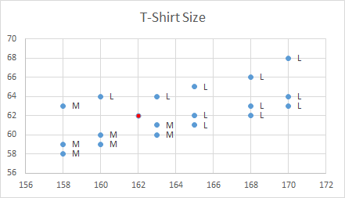
Big Data Classification
How KNN works?
Step 5: Use simple majority of the category of the k nearest neighbors as the category of a test point
Notes:
이를 그래프로 표현하면 다음과 같습니다.
K개의 이웃 데이터 3개중 2개는 사이즈가 M이가 1개는 사이즈가 L입니다.
따라서 가장 숫자가 많은 그룹인 M을 새로운 데이터의 라벨로 설정합니다.

Slide 14
Data Classification
KNN advantages
Simple and relatively effective
KNN disadvantages
Requires selection of an appropriate k
Does not produce a model
Nominal features and missing data require additional processing
Notes:
모델을 생성하지 않고 데이터를 분석하기에 오랜 시간이 걸림
Norminal feature – 명목형 변수 (순서형 변수와 다르게 범주들 간 순서가 존재 하지 않음. ex. 여성 남성 / 혈액형

Slide 15
Data Classification
KNN in Python
#The following dataset is given
training_points = [
[158, 58],
[158, 59],
[158, 63],
[160, 59],
[160, 60],
[163, 60],
[163, 61],
[160, 64],
[163, 64],
[165, 61],
[165, 62],
[165, 65],
[168, 62],
[168, 63],
[168, 66],
[170, 63],
[170, 64],
[170, 68]
]
training_labels = [0, 0, 0, 0, 0, 0, 0, 1, 1, 1, 1, 1, 1, 1, 1, 1, 1, 1]

Slide 16
Data Classification
KNN in Python
#We want to find the class of the following point
unknown_points = [
[170, 67],
]
#Learning with KNN algorithm when K=3
from sklearn.neighbors import KNeighborsClassifier
classifier = KNeighborsClassifier(n_neighbors = 3) #k=3
classifier.fit(training_points, training_labels)
guesses = classifier.predict(unknown_points)
print(guesses)
[1]

Slide 17
Evaluation of Big Data Analytics
Part 2
Notes:
파트 투에서는 데이터 분석 평가 방법을 보도록 하겠습니다.

Slide 18
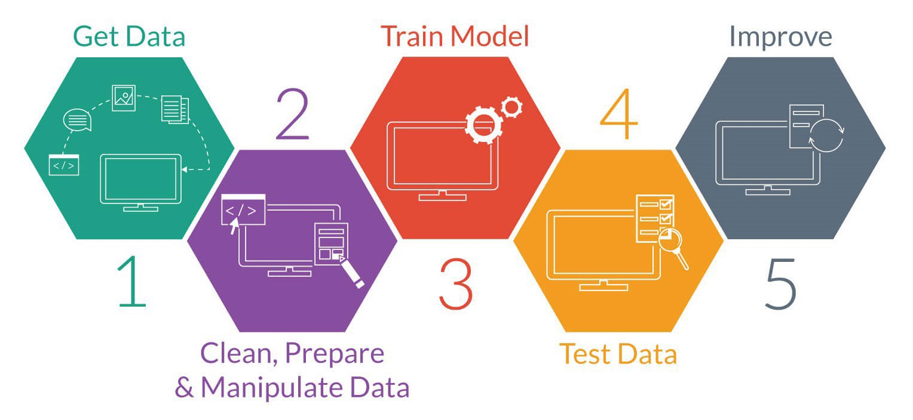
In the last lecture
Big data process
Notes:
빅데이터를 처리 하는 일반 적인 과정은 다음과 같습니다.
먼저 데이터를 취득합니다.
기존 데이터를 사용하는 방법과 데이터를 처음부터 수집하는 방법이 있습니다.
그 다음에는 데이터 전처리 과정입니다.
지난주 수업에 데이터 전처리, 정제, 변화, 정규화 과정에 대해 알아보았는데 이과정이 여기에 해당됩니다.
세번째 과정에서는 모델을 훈련하고
네번째 과정에서는 훈련한 모델을 테스트합니다.
다섯번째 과정에서는 테스트 결과를 통해서 모델의 정확도가 높아지도록 수정하는 단계가 있습니다.

Slide 19
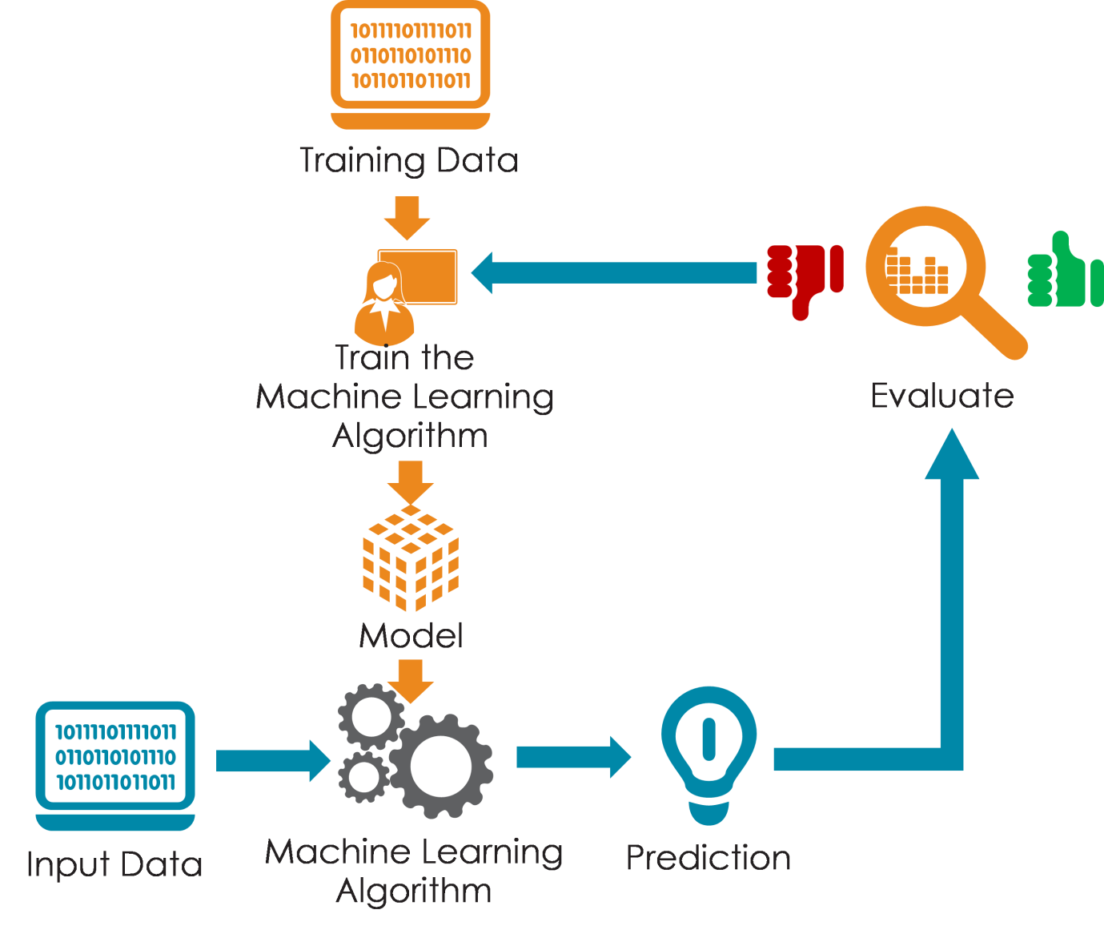
Evaluation of Big Data Analytics
How Big Data analytics work?
Notes:
빅데이터 분석이 어떻게 이루어지는 순서도로 표현한 그림입니다.
먼저 모델을 훈련시키기 위한 트레이닝 데이터를 준비합니다.
그 다음에는 머신러닝 알고리즘으로 머신러닝 알고리즘을 트레이닝합니다.
트레이닝한 모델을 저장합니다.
이제 모델일 만들어진 상태.
실제로 테스트할 데이터는 테스트 데이터라 하는데 여기서 INPUT DATA가 테스트 데이터를 의미합니다.
인풋 데이터를 훈련된 머신러닝 모델에 넣고 예측을 수행합니다.
예측 결과를 바탕으로 모델의 성능을 평가하고 머신러닝 알고리즘을 다시 수정합니다.

Slide 20
Evaluation of Big Data Analytics
Why evaluate?
Building Big Data Analytics is based on the principle of continuous feedback
The Big Data Analytics are built and model performance is evaluated further continuously and continue until you achieve a desirable accuracy
Big Data Analytics evaluation metrics are used to explain the performance of metrics
It is important to check performance metrics before carrying out predictions
Notes:
다음은 빅데이터 분석 방법의 모델 평가에 대해 소개합니다.
평가가 왜 필요할까요??
빅데이터 분석 방법은 지속적인 피드백 원칙을 기반으로 합니다.
빅데이터 분석이 시작되면 모델 성능이 지속적으로 평가되며 원하는 정확도를 얻을때까지 훈련을 계속됩니다.
빅데이터 분석 평가 메트릭은 메트릭의 성능을 설명하는 데 사용됩니다.
예측을 수행하기 전에 성능 측정 항목을 확인하는 것이 중요합니다.

Slide 21
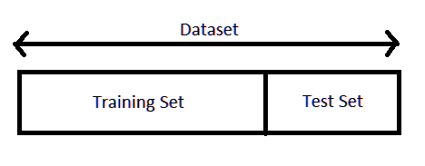
Evaluation of Big Data Analytics
Train and test split
Train dataset
The actual dataset that we use to train the model
The model sees and learns from this data
Test dataset
Dataset used for evaluating the model
We usually split the data around 20%-80% between testing and training stages
Notes:
다음은 트레이닝 데이터와 테스트 데이터를 보도록 하겠습니다.
전체 데이터셋에서 트레이닝에 사용될 데이터와 테스트에 사용될 데이터가 나뉩니다.
트레이닝 데이터셋은 모델을 트레이닝 할때 사용할 데이터셋을 의미합니다.
모델은 트레이닝 데이터만을 확인하고 이를 통해서 훈련을 진행합니다.
테스트 데이터란 모델의 성능을 평가할때 사용하는 데이터셋입니다.
보통 트레이닝 데이터셋은 전체 데이터의 80프로로 설정하고 나머지 20프로를 테스트 데이터셋으로 설정합니다.

Slide 22
Evaluation of Big Data Analytics
Train and test split
sklearn library
test_size=0.2
Test dataset is 20% and training dataset is 80%
random_state=4
data is randomly assigned unless you use random_state hyperparameter
from sklearn.model_selection import train_test_split
X_train, X_test, y_train, y_test =
Train_test_split(training_points, training_labels, test_size=0.2, random_state=4)
Notes:
Sklearn library를 통해서 전체 데이터를 트레이닝 데이터와 테스트 데이터로 나누어 보겠습니다.
먼저 첫번째 줄에서는 라이브러리를 호출합니다.
그 다음에 tarin_test_split 함수에서 트레이닝 데이터, 트레이닝 데이터 라벨, 테스트 데이터 사이즈와 랜덤 스테이트의 파라미터를 설정해줍니다.
테스트 사이즈가 0.2라는 것은 테스트데이터가 20퍼센트고 트레이닝 데이터가 80퍼센트를 의미합니다.
랜덤 스테이트가 4라는 것은 트레이닝 데이터와 테스트 데이터를 나눌때 순서대로가 아닌 랜덤한 순서로 고르는 것을 의미합니다.

Slide 23
Evaluation metrics
Part 3
Notes:
파트 투에서는 데이터 분석 방법의 평가 방법과 데이터를 트레이닝 데이터와 테스트 데이터로 나누는 방법을 배웠습니다.
파트3에서는 평가 매트릭에 어떤것들이 있는지 배워보도록 하겠습니다.

Slide 24
Evaluation Metrics
Classification accuracy (분류 정확도)
Confusion matrix (혼동 행렬)
Accuracy (정확도)
Error rate (오차율)
Precision (정밀도)
Recall (재현율)
F measure (F 검정)
Regression accuracy (회귀 분석)
Mean squared error (평균 제곱 오차)
Notes:
분류 정확도를 측정하는 매트릭에는 confusion matrix, accuracy, error rate, precision, recall, f measure이 있습니다.

Slide 25
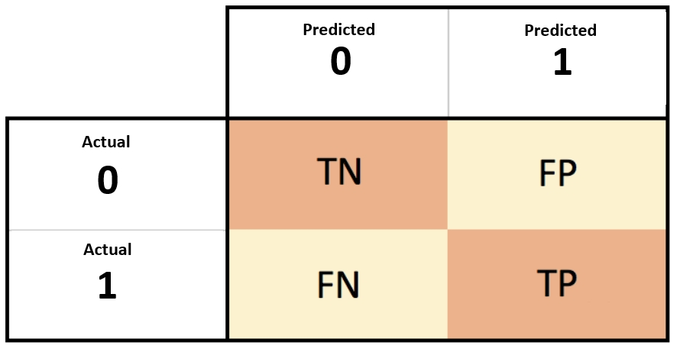
Evaluation Metrics
Confusion matrix
Confusion matrix is a table that categorizes predictions according to whether they match the actual value
제대로 예측했으면 앞에 T
제대로 예측 못했으면 앞에 F
예측했던 것은 뒤에 옴
(Negative)
(Positive)
(Negative)
(Positive)
Notes:
Confusion matri에 대해 알아보겠습니다.
Confusion Matrix는 예측이 실제 값과 일치하는지 여부에 따라 예측을 분류하는 테이블입니다.
(표 설명)

Slide 26
Evaluation Metrics
Confusion matrix
The most common performance measures consider the model's ability to discern one class versus all others
The class of interest is known as the positive
All others are known as negative
The relationship between the positive class and negative class predictions can be depicted as a 2 x 2 confusion matrix
It tabulates whether predictions fall into one of the four categories
True Positive (TP): Correctly classified as the class of interest
True Negative (TN): Correctly classified as not the class of interest
False Positive (FP): Incorrectly classified as the class of interest
False Negative (FN): Incorrectly classified as not the class of interest
Notes:
Confusion matri는 분류 문제에서 모델이 데이터의 클래스를 잘 분류했는지에 대한 모델의 성능을 측정하기 위한 방법입니다.
분류하고자하는 클래스를 positive라고 합니다.
분류하고자 하는 클래스 이외의 다른 클래스는 negative 입니다.
포지티브 클래스와 네거티브 클래스 예측 간의 관계는 2 x 2 혼동 행렬로 나타낼 수 있습니다.
예측이 네 가지 범주 중 하나에 속하는지 여부를 표로 표시합니다.
True Positive (TP): 관심 클래스로 올바르게 분류됨
True Negative (TN): 관심 클래스가 아닌 것으로 올바르게 분류됨
False Positive (FP): 관심 클래스로 잘못 분류됨
False Negative (FN): 관심 클래스가 아닌 것으로 잘못 분류됨

Slide 27


Evaluation Metrics
Accuracy
With the 2 x 2 confusion matrix, we can formalize our definition of prediction accuracy (sometimes called the success rate) as:
Error rate
The error rate or the proportion of the incorrectly classified examples is specified as:
(1)
(2)
Notes:
Accuracy : 2 x 2 혼동 행렬을 사용하여 예측 정확도(성공률이라고도 함)에 대한 정의를 다음과 같이 공식화할 수 있습니다.
Error rate : 오류율 또는 잘못 분류된 예의 비율은 다음과 같이 지정됩니다.

Slide 28
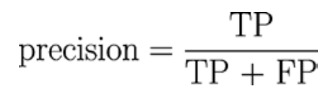
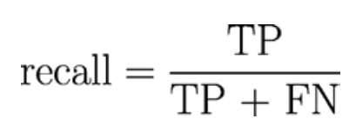
Evaluation Metrics
Precision
The precision is defined as the proportion of positive examples that are truly positive
In other words, when a model predicts the positive class, how often is it correct
Recall
On the other hand, recall is a measure of how complete the results are
(3)
(4)
Notes:
Precision은 positive라고 판단한 데이터 중에 실제로 positive라고 평가한 비율을 의미합니다.
리콜은 결과가 얼마나 완전한지를 나타내는 척도이다.

Slide 29
Evaluation Metrics
진단 키트의 성능 평가시 어떤 매트릭을 사용하는 것이 적절할까?
Accuracy
70%라는 정확도는라는 결과는 진단 키트의 성능을 평가하기에 충분한 지표인가?
No
확진자를 정확하게 진단하는 건 중요하지만 확진자를 비확진자로 잘못 분류할 확률도 따져야 함

Slide 30
Evaluation Metrics
Recall
실제로 양성인 시민을 확진자로 분류할 확률
코로나 19에 실제로 감염된 시민은 7명인데 진단 키트가 그 중 6명을 잡아냄 -> 6/(1+6) = 0.857
Recall : 85.7
Precision
확진자로 분류된 사람들 중 실제 양성 시민일 확률
진단 키트가 확진자로 판정한 시민은 8명인데, 그 중 6명만 실제로 감염된 사람 -> 6/(2+6) = 0.75
정밀도 측면에서 이 진단 키트의 정확성은 75%
- 실제로 맞은 것 중에 모델이 맞다고 예측한 것
~ 맞다고 한 것 중에 실제로 맞은 것

Slide 31
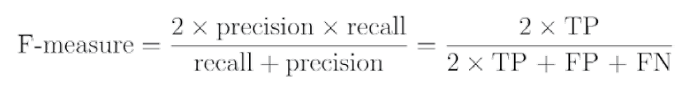
Evaluation Metrics
F-measure
A measure that combines precision and recall into a single number is known as the F-measure
Sometimes called the F1 score or F-score
(5)
Notes:
정밀도와 재현율을 하나의 숫자로 결합한 측정값을 F measure이라고 합니다.

Slide 32
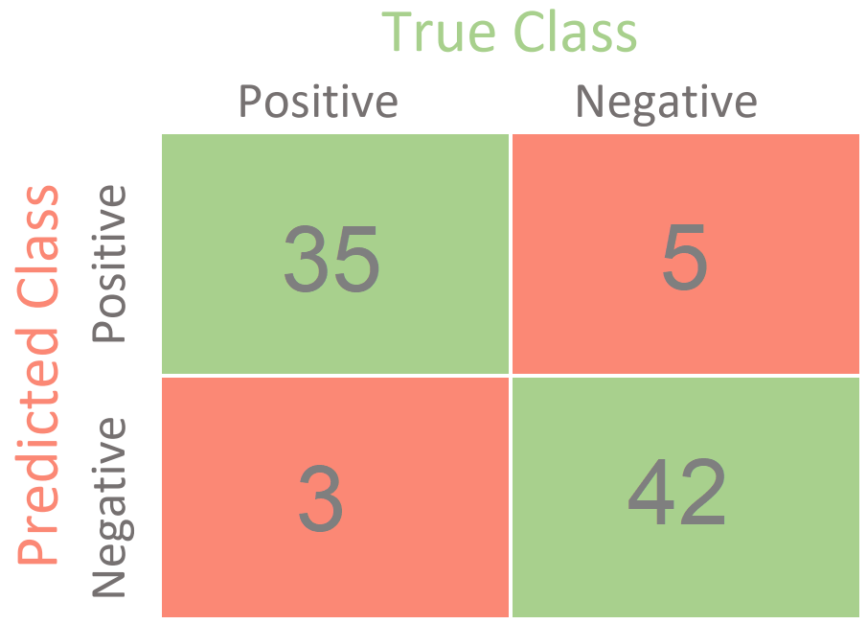
Evaluation Metrics
Task
Given the following confusion matrix, calculate Accuracy, Error Rate, Precision, Recall and F-1 Score

Slide 33
Evaluation Metrics
Task 1
Calculate accuracy and error rate for cancer dataset
Accuracy
(35 + 42) / (35 + 5 + 3 + 42)
Result: 0.9059
Error rate
(3 + 5) / (35 + 5 + 3 + 42)
Result: 0.094

Slide 34
Evaluation Metrics
Task 2
Calculate accuracy and error rate for cancer dataset
Precision
35/ (35 + 5)
Result: 0.8750
Recall
35/ (35 + 3)
Result: 0.921

Slide 35
Evaluation Metrics
F-measure
A measure that combines precision and recall into a single number is known as the F-measure
Sometimes called the F1 score or F-score
Task 3
F-measure
(2 * 0.8750 * 0.921)/ (0.921 + 0.8750) = 1.611/1.796
Result: 0.8974
(5)

Slide 36
Evaluation Metrics
Classification accuracy
sklearn libraries
from sklearn.metrics import confusion_matrix
from sklearn import metrics
print(confusion_matrix(y_test, guesses))
print(metrics.accuracy_score(y_test, guesses))
print(metrics.precision_score(y_test, guesses, average='binary'))
print(metrics.recall_score(y_test, guesses, average='binary'))
print(metrics.f1_score(y_test, guesses, average='binary'))
Notes:
분류 정확도의 경우도 sklearn library를 통해서 쉽게 사용할 수 있습니다.
Confusion matri의 인자로 테스트 데이터와 테스트 데이터라벨을 넘겨줌.
나머지 accuracy, precision, recall, f1 score의 경우 다음과 같이 accuracy_score등을 사용하고 인자로는 테스트 데이터와 테스트 데이터라벨을 넘겨주면 됩니다.

Slide 37
Accuracy improvement
Part 4
Notes:
다음은 모델의 성능을 높이는 방법을 보겠습니다.

Slide 38
Big Data Design Process
Big data design process contains of two main steps
Data management, data training and continuous improving accuracy
Steps for big data design
Loading libraries
Loading dataset
Data observation
Exploratory Data Analysis
Splitting into training and testing datasets
Training model and checking out accuracy
Improving accuracy by tuning hyperparameters (number of k)
Changing ratios of training and test datasets
Rescaling
Notes:
빅데이터 디자인 프로세스는 크게 데이터 전처리, 훈련, 정확도 고도화 단계로 나뉨.
빅데이터 디자인의 자세한 과정은 다음과 같습니다.
Exploratory data Analysis -> 탐색적 데이터 분석 (분석할 데이터셋을 시각화하여 데이터를 이해하고 문제점을 찾으며, 어떻게 전처리 할 것인지 등에 대해서 아는 종합적인 분석과정임)

Slide 39
Big Data Design Process
Step 1
Loading several libraries that will be used to do the analysis in this tutorial
I assume that you have already installed the library
import pandas as pd
import numpy as np
import matplotlib.pyplot as plt
from sklearn.model_selection import train_test_split
from sklearn.neighbors import KNeighborsClassifier
from sklearn.metrics import confusion_matrix
from sklearn import metrics
Notes:
스텝 원에서는 분석에 사용될 라이브러리를 임포트 합니다.

Slide 40
Big Data Design Process
Step 2
Load the dataset to be used, dataset contains historical data from patients who have been examined for heart disease
Step 3
Let’s see some general information from the data to be more familiar with our data
df = pd.read_csv('D:\My Datasets\heart.csv')
#print(df.head())
#print(df.shape)
#print(df.info())
Notes:
스텝 투에서는 사용될 데이터셋을 가져옵니다.
Heart.csv 파일인데 이 데이터셋은 심장병을 겪은 환자의 히스토리컬 데이터가 담겨 있습니다.
스텝 쓰리에서는 데이터셋의 형태, 샘플데이터, 정보 등 데이터셋이 어떻게 구성되는지 살펴봅니다.

Slide 41
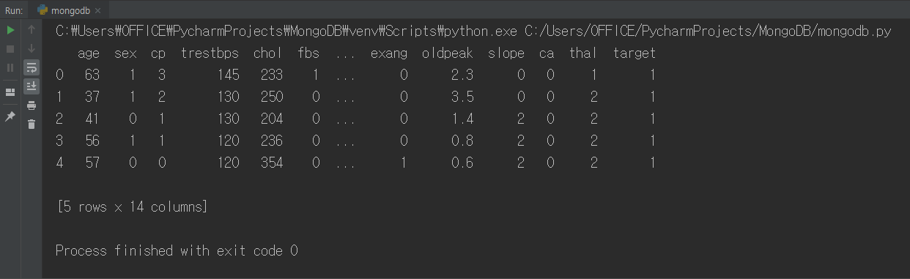
Big Data Design Process
Step 3
Result of print(df.head())
Shows the top five records of the dataset
Task 1
Check out print(df.shape) and print(df.info()) by yourself

Slide 42
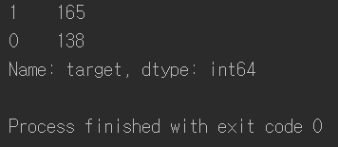
Big Data Design Process
Step 4
Conducting Exploratory Data Analysis (EDA) to understand our data better
Target class distribution
Looks like the target feature is balanced because the number of values 0 and 1 does not differ much
print(df['target'].value_counts())
Notes:
스텝 포에서는 탐색적 데이터 분석을 진행합니다.
탐색적 데이터 분석은 데이터를 다양한 각도에서 관찰하고 이해하는 과정을 의미합니다.
여기에서는 클래스별 데이터의 개수가 고르게 분포하는지 확인해보겠습니다.

Slide 43
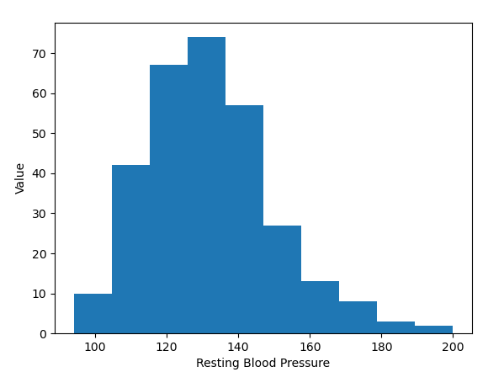
Big Data Design Process
Step 4
2. Histogram of trestbps attribute
plt.hist(df['trestbps'])
plt.xlabel('Resting Blood Pressure')
plt.ylabel('Value')
plt.show()
trestbps: The person’s
resting blood pressure
(mm Hg on admission
to the hospital)

Slide 44
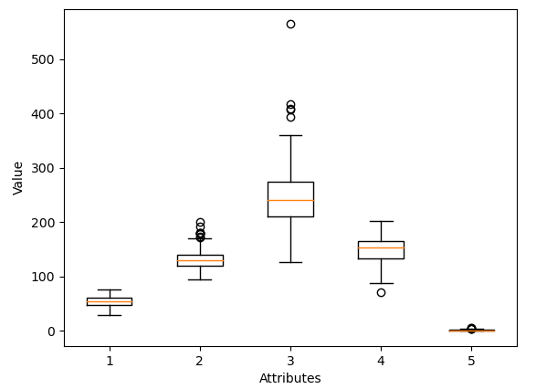
Big Data Design Process
Step 4
3. Outlier of all attributes
data_to_boxplot = [df['age'], df['trestbps'], df['chol'],
df['thalach'], df['oldpeak']]
plt.boxplot(data_to_boxplot)
plt.xlabel('Attributes')
plt.ylabel('Value')
plt.show()
Notes:
모드 속성의 아웃라이어를 검사합니다.

Slide 45
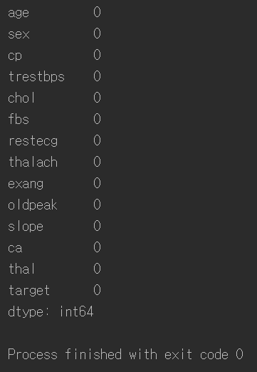
Big Data Design Process
Step 4
4. Missing values
print(df.isnull().sum())

Slide 46
Big Data Design Process
Step 5
Splitting into training and test datasets to check out the accuracy
training_points = df.drop(columns=['target'])
training_labels = df['target']
X_train, X_test, y_train, y_test = train_test_split(
training_points,
training_labels,
test_size=0.3,
random_state=4)
print(X_train.shape)
print(y_train.shape)
print(X_test.shape)
print(y_test.shape)
Notes:
정확도를 측정하기 위해 데이터셋을 트레이닝 데이터셋과 테스트 데이터셋으로 분리합니다.

Slide 47
Big Data Design Process
Step 6
Training the model (k=5) and check the accuracy
Initial classification accuracy is 0.7532467532467533
classifier = KNeighborsClassifier(n_neighbors = 5)
classifier.fit(X_train, y_train)
guesses = classifier.predict(X_test)
print(guesses)
print(confusion_matrix(y_test, guesses))
print(metrics.accuracy_score(y_test, guesses))

Slide 48
Big Data Design Process
Step 7
Improving accuracy by tuning hyperparameters (number of k)
k_range = range(1, 50)
accuracy_scores = []
for k in k_range:
classifier = KNeighborsClassifier(n_neighbors = k)
classifier.fit(X_train, y_train)
guesses = classifier.predict(X_test)
accuracy_scores.append(metrics.accuracy_score(y_test, guesses))
print(accuracy_scores)
#Visualize the result of KNN accuracy with matplotlib
plt.plot(k_range, accuracy_scores)
plt.xlabel('Value of K for KNN')
plt.ylabel('Testing Accuracy')
plt.show()

Slide 49
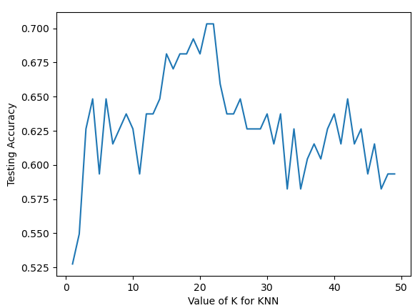
Big Data Design Process
Step 7
Result of tuning hyperparameters
Highest accuracy: 0.7435064935064936

Slide 50
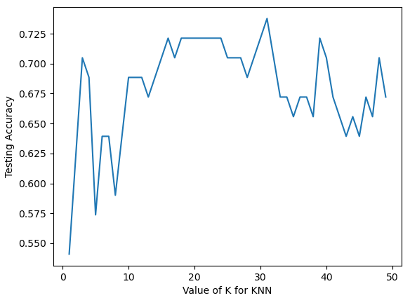
Big Data Design Process
Step 8
Changing ratios of training and test datasets
Training dataset -> 80% and test dataset -> 20%

Slide 51
Big Data Design Process
Rescaling
KNN is a Distance-Based algorithm where KNN classifies data based on proximity to K-Neighbors
Then, often we find that the features of the data we used are not at the same scale/units
An example is when we have features age and height
Obviously these two features have different units, the feature age is in year and the height is in centimeter
This unit difference causes Distance-Based algorithms such as KNN to not perform optimally
Notes:
KNN은 KNN이 K-이웃에 대한 근접성을 기반으로 데이터를 분류하는 거리 기반 알고리즘입니다.
그런 다음 우리가 사용한 데이터의 모든 속성이 동일한 규모/단위가 아님을 종종 발견합니다.
예를 들어 나이와 키가 있는 경우가 있습니다.
분명히이 두 기능은 다른 단위를 가지고 있습니다. 나이는 연도를 기반으로 계산하고 높이는 센티미터입니다.
이 단위 차이로 인해 KNN과 같은 거리 기반 알고리즘이 최적으로 수행되지 않습니다.

Slide 52
Big Data Design Process
Rescaling
It is necessary to rescaling features that have different units to have same scale/units
Rescaling methods
Min-Max Scaling
Min-Max Scaling uses the minimum and maximum values of a feature to rescale values within a range
Standard Scaling
Rescale features to be approximately standard normally distributed
Robust Scaling
Rescale the feature using the median and quartile range
Notes:
단위가 다른 기능을 동일한 단위로 다시 조정해야 합니다.
Min-Max Scaling은 Min-Max Scaling은 기능의 최소값과 최대값을 사용하여 리스케일링을 합니다.
Standard Scaling은 표준 정규 분포를 사용하여 리스케일링을 합니다.
Robust Scaling은
중앙값 및 사분위수 범위를 사용하여 리스케일링을 합니다.

Slide 53
Big Data Design Process
Step 9
Standard Scaling
from sklearn.preprocessing import StandardScaler
#Create copy of dataset.
df_model = df.copy()
#Rescaling features age, trestbps, chol, thalach, oldpeak.
scaler = StandardScaler()
features = [['age', 'trestbps', 'chol', 'thalach', 'oldpeak']]
for feature in features:
df_model[feature] = scaler.fit_transform(df_model[feature])
training_points = df_model.drop(columns=['target'])
training_labels = df_model['target']

Slide 54
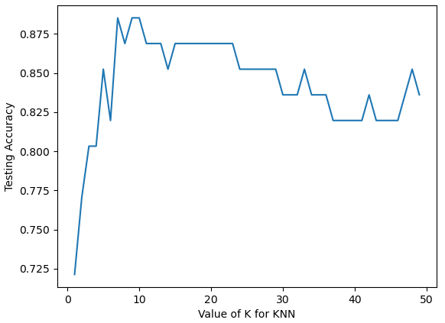
Big Data Design Process
Step 9
Standard Scaling
Highest accuracy:

Slide 55
Big Data Design Process
Step 9
Min-Max Scaling
from sklearn.preprocessing import MinMaxScaler
#Create copy of dataset.
df_model = df.copy()
#Rescaling features age, trestbps, chol, thalach, oldpeak.
scaler = MinMaxScaler()
features = [['age', 'trestbps', 'chol', 'thalach', 'oldpeak']]
for feature in features:
df_model[feature] = scaler.fit_transform(df_model[feature])
training_points = df_model.drop(columns=['target'])
training_labels = df_model['target']

Slide 56
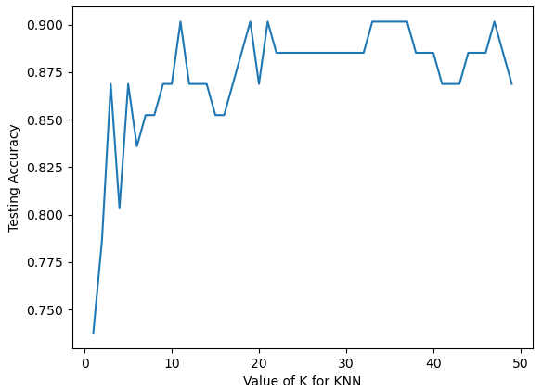
Big Data Design Process
Step 9
Min-Max Scaling
Highest accuracy:

Slide 57
Big Data Design Process
Step 9
Robust Scaling
from sklearn.preprocessing import RobustScaler
#Create copy of dataset.
df_model = df.copy()
#Rescaling features age, trestbps, chol, thalach, oldpeak.
scaler = RobustScaler()
features = [['age', 'trestbps', 'chol', 'thalach', 'oldpeak']]
for feature in features:
df_model[feature] = scaler.fit_transform(df_model[feature])
training_points = df_model.drop(columns=['target'])
training_labels = df_model['target']

Slide 58
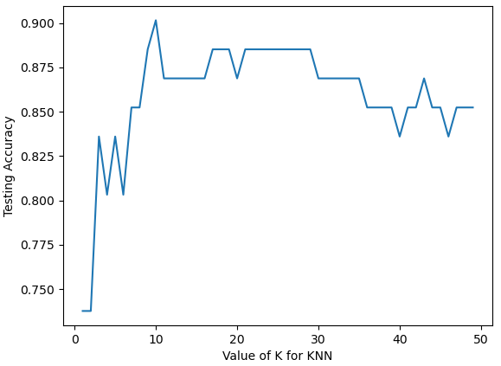
Big Data Design Process
Step 9
Robust Scaling
Highest accuracy:

Slide 59
Homework for Lecture 10
Submit your source code for the following task:
Try all source code in the lecture

